Slide 1

“SLIDE POWERPOINT"
http://www.phamlocblog.com

Slide 2
tiêu đỀ
100
90
Nội dung
80
Thêm chữ
Thêm chữ
Thêm chữ
Thêm chữ
Thêm chữ
70
60
50
40
30
20
10
2014
2015
2016
2017
2018
2019
2020
2021

Slide 3

tiêu đỀ
Nội dung
Mô tả ngắn gọn
Mô tả ngắn gọn
Nội dung
Mô tả ngắn gọn
Mô tả ngắn gọn

Slide 4
tiêu đỀ
Nội dung
Chú thích
Nội dung
Chú thích
Thêm chữ
Thêm chữ
Thêm chữ

Slide 5
tiêu đỀ
Mô tả ND
Mô tả ND
Mô tả ND
Mô tả ND
Mô tả ND
Mô tả ND
Mô tả ND
Mô tả ND
Mô tả ND
Mô tả ND
Mô tả ND
Mô tả ND
Mô tả ND
Mô tả ND
Mô tả ND
Mô tả ND
Mô tả ND
Mô tả ND
Mô tả ND
Mô tả ND
Giai đoạn 1
Giai đoạn 2
Giai đoạn 3
Giai đoạn 4
Giai đoạn 5
Giai đoạn 6
Bước 1
Bước 3
Bước 4
Bước 2
Bước 5

Slide 6
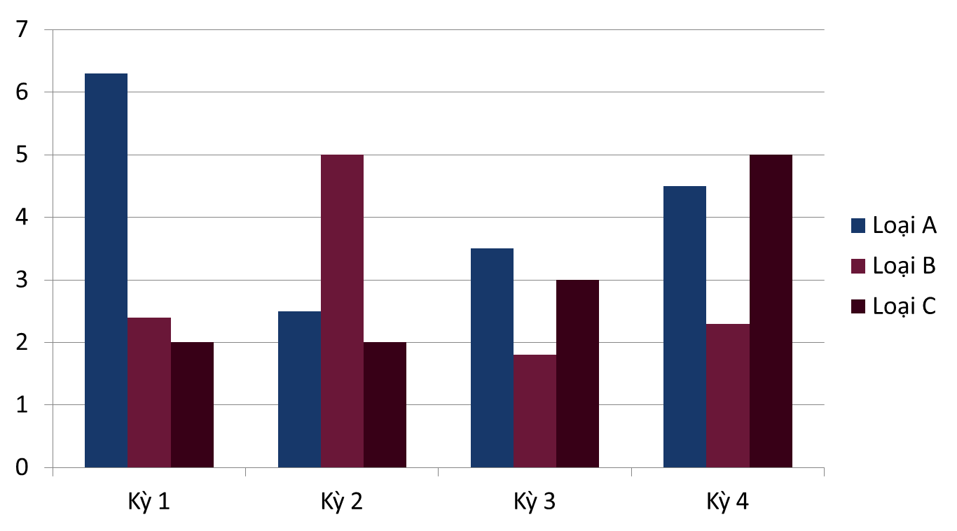
tiêu đỀ

Slide 7
"CẢM ƠN!"
http://blogcongdong.com

